Slide 1
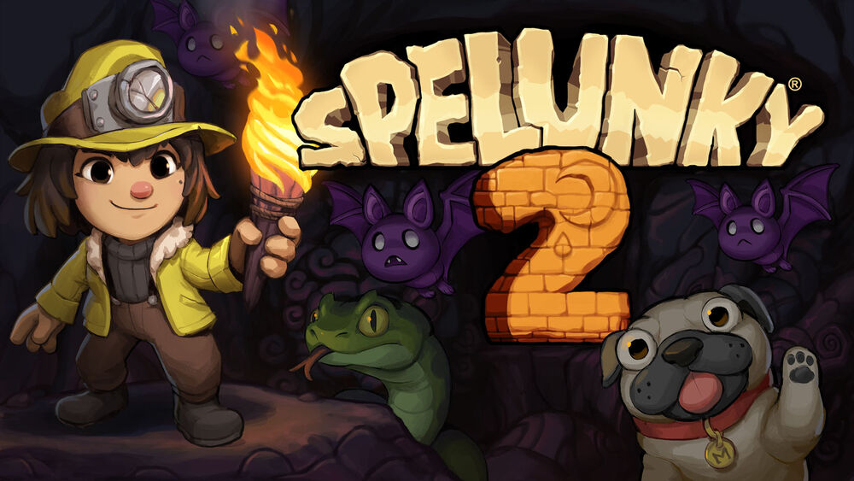
2DGP 프로젝트 2차 발표
2021182044 황인성

Slide 2
개발 타임라인
주차 | 개발 내용 |  | 진행률
1주 | 계획 | 게임 기본 틀 설계, 주인공 이동, 애니메이션
 | 결과 | 게임 기본 틀 설계, 주인공 이동, 애니메이션 | 90%
2주 | 계획 | 추가 리소스 수집 및 메인 UI
 | 결과 | 추가 리소스 수집 및 메인 UI | 95%
3주 | 계획 | 몬스터, 함정, 아이템 시스템
 | 결과 | 객체와 애니메이션 까지만 구현 | 60%
Notes:
https://www.youtube.com/watch?v=p35UE8ldiUg

Slide 3
개발 타임라인
주차 | 개발 내용 |  | 진행률
4주 | 계획 | 기본 맵 구현 및 충돌 체크, 상호작용 적용
 | 결과 | 충돌 체크 , 맵 객체 구현 | 70%
5주 | 계획 | 2차 발표 준비, 맵 레벨디자인 및 랜덤요소 구현을 목표
 | 결과 | 스크롤링 적용 | 50%
6주 | 계획 | 아이템 추가 및 상점 시스템 추가
 | 진행중 | 맵 제작, 충돌처리, 상호작용 완성 | 50%
Notes:
https://www.youtube.com/watch?v=p35UE8ldiUg

Slide 4
개발 타임라인
주차 | 개발 내용 |  | 진행률
7주 | 계획 | 게임 사운드 적용 및 엔딩 시스템 추가
 | 결과
8주 | 계획 | 디버깅 및 최종 발표
 | 결과
 |  | 총 진행률 70%...
Notes:
https://www.youtube.com/watch?v=p35UE8ldiUg

Slide 5
